Slide 1
İŞYERİNDE COVİD-19’ DAN KORUNMA ÖNLEMLERİ
ÇALIŞAN SAĞLIĞI DAİRESİ BAŞKANLIĞI
İşyeri Sağlık ve Güvenlik Birimi
Çalışan Sağlığı Dairesi Başkanlığı

Slide 2
Çalışanların Yasal Hakları
6331 sayılı İş Sağlığı ve Güvenliği Kanunu’na göre:
Bilme Hakkı
Eğitim Hakkı
Görüş Bildirme ve Katılma Hakkı
Seçme ve Seçilme Hakkı
Çalışmaktan Kaçınma Hakkı
Sağlık Gözetiminden Yararlanma Hakkı vardır
Çalışan Sağlığı Dairesi Başkanlığı

Slide 3
Sağlık Gözetiminden Yararlanma Hakkı
İşveren;
Çalışanların işyerinde maruz kalacakları sağlık ve güvenlik risklerini dikkate alarak sağlık gözetimine tabi tutulmalarını sağlar.
Çalışanların;
İşe girişlerinde,
İş değişikliğinde,
İş kazası, meslek hastalığı veya sağlık nedeniyle tekrarlanan işten uzaklaşmalarından sonra işe dönüşlerinde talep etmeleri hâlinde,
İşin devamı süresince tehlike sınıfına göre düzenli aralıklarla muayenesi sağlanır. (Madde 15 / 6331)
Çalışan Sağlığı Dairesi Başkanlığı

Slide 4
Çalışanların Yasal Sorumlulukları
Çalışanlar, iş sağlığı ve güvenliği ile ilgili aldıkları eğitim ve işverenin bu konudaki talimatları doğrultusunda, kendilerinin ve hareketlerinden veya yaptıkları işten etkilenen diğer çalışanların sağlık ve güvenliklerini tehlikeye düşürmemekle yükümlüdür.
(Madde 19/1,2 - 6331)
Kendilerine sağlanan kişisel koruyucu donanımı doğru kullanmak ve korumakla yükümlüdür. (Madde 19/1,2-6331)
Çalışan Sağlığı Dairesi Başkanlığı

Slide 5
Biyolojik Risk Etkenleri
Herhangi bir enfeksiyona, alerjiye veya zehirlenmeye neden olabilen, bazıları genetik olarak da değiştirilmiş;
Mikroorganizmalar, Bakteriler, Virüsler Mantarlar, Diğerleri (Protozoalar)
Hücre kültürleri ,
İnsan endoparazitleridir.
Çalışan Sağlığı Dairesi Başkanlığı

Slide 6
Biyolojik Etkenlerin Grupları
Grup | İnsanlarda hastalık yapma | Çalışanlara zarar verme | Topluma yayılma olasılığı | Etkili korunma / tedavi yöntemi | Örnek
1 | - | - | - | + | E. coli (patojen olmayan suşları)
2 | + | + | - | + | Tetanos
3 | + | + | + | + | Tuberküloz, Hepatit B
4 | + | + | + | - | Kırım Kongo, Ebola, Covid-19
Çalışan Sağlığı Dairesi Başkanlığı

Slide 7
Biyolojik Riskler İçin Alınacak Önlemler
İşveren, çalışanların sağlık ve güvenliği için hastalık etkenine maruziyeti önler ve hastalanma riskini en aza indirir.
Maruz kalım düzeyinin en aza indirilmesi için yapılacaklar;
Maruz kalan/kalabilecek çalışan sayısını en az düzeyde tutar, (mesai düzenlemesi)
Biyolojik etkenlerin ortama yayılmasını önler,
Toplu koruma ve kişisel korunma yöntemleri uygular,
Biyolojik etkenlerin kontrol dışı sızmasını önler.
Çalışan Sağlığı Dairesi Başkanlığı

Slide 8
Biyolojik Riskler İçin Alınacak Önlemler
Bulaşma riski bulunan çalışma alanlarında hiçbir şey yenilip içilmeyecektir,
Çalışanlar uygun koruyucu giysi ve ekipman kullanacaktır,
Uygun ve yeterli temizlik malzemeleri kullanılacaktır,
İşe uygun koruyucu ekipmanlar kullanım öncesi ve sonrası kontrol edilecektir.
Biyolojik etkenlerle kirlenmiş olabilecek iş elbiseleri ve koruyucu ekipman, çalışma alanından ayrılmadan önce çıkarılacak ve diğer giysilerden ayrı bir yerde muhafaza edilecektir.
Çalışan Sağlığı Dairesi Başkanlığı

Slide 9
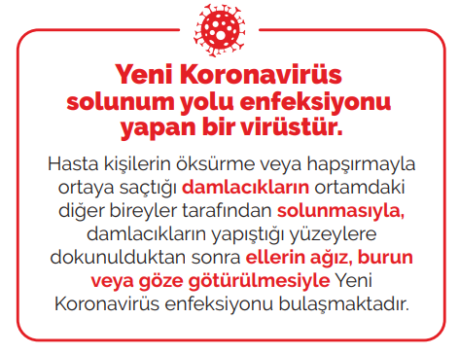
Çalışan Sağlığı Dairesi Başkanlığı

Slide 10
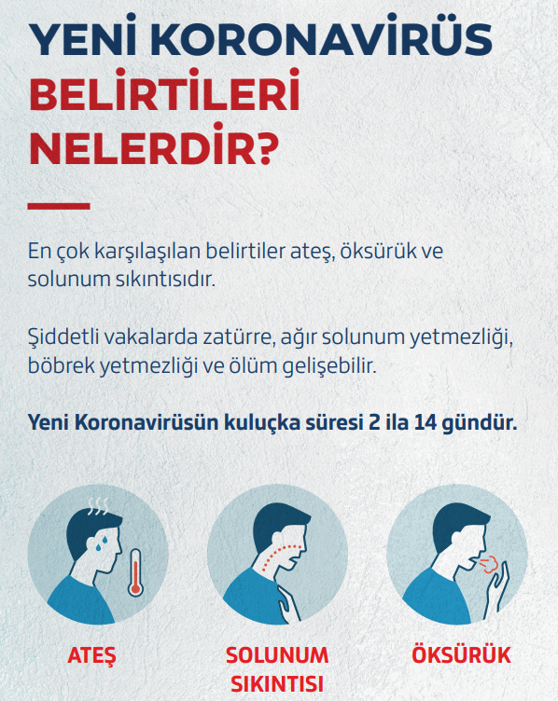
Çalışan Sağlığı Dairesi Başkanlığı

Slide 11
Covid -19 dan Korunma Yöntemi Nedir?
Maske Takılması
Kişisel Hijyen- El Yıkama
Sosyal Mesafe
Çalışan Sağlığı Dairesi Başkanlığı

Slide 12
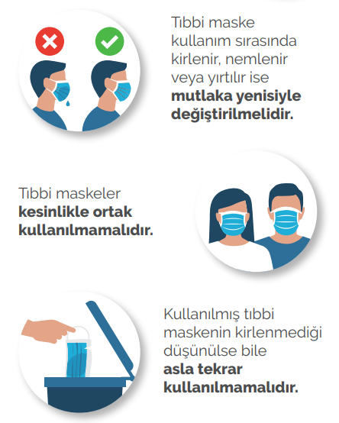
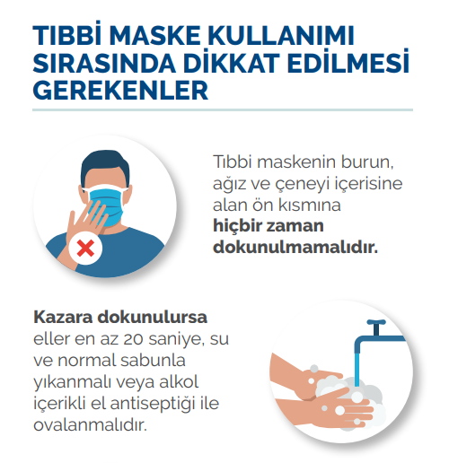
Çalışan Sağlığı Dairesi Başkanlığı

Slide 13
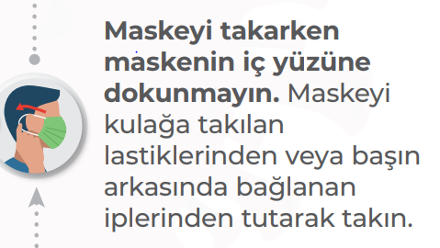
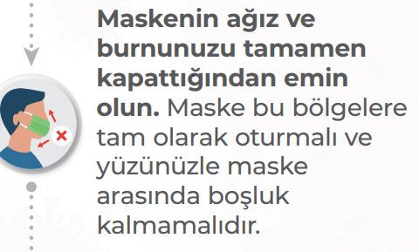
Çalışan Sağlığı Dairesi Başkanlığı

Slide 14
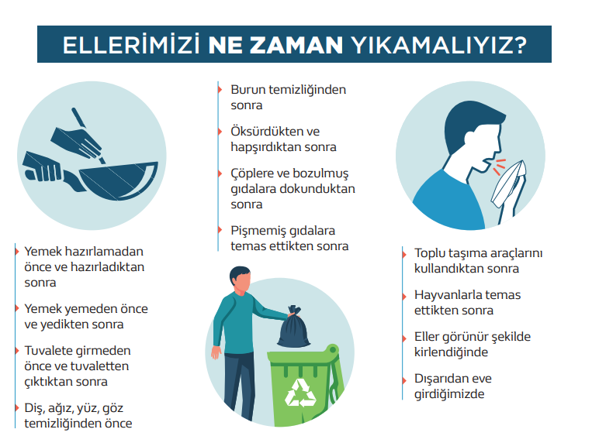
Çalışan Sağlığı Dairesi Başkanlığı

Slide 15
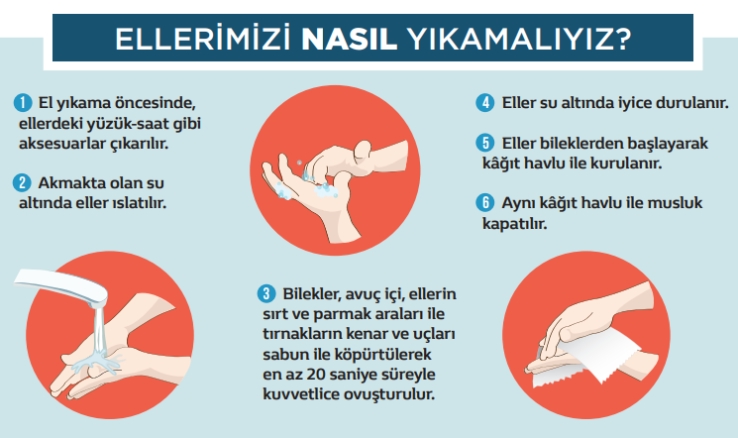
Çalışan Sağlığı Dairesi Başkanlığı

Slide 16
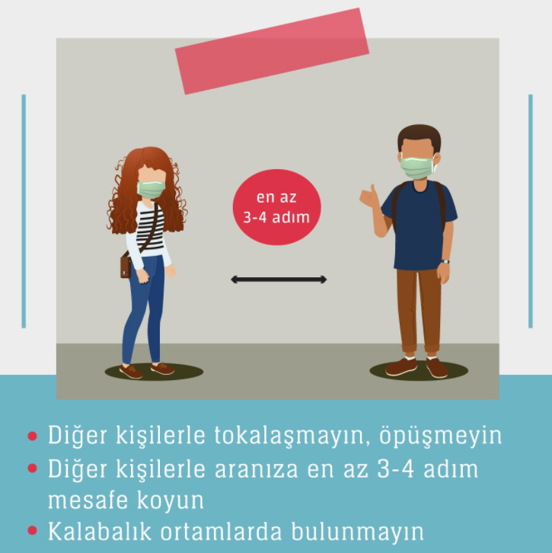
Çalışan Sağlığı Dairesi Başkanlığı

Slide 17
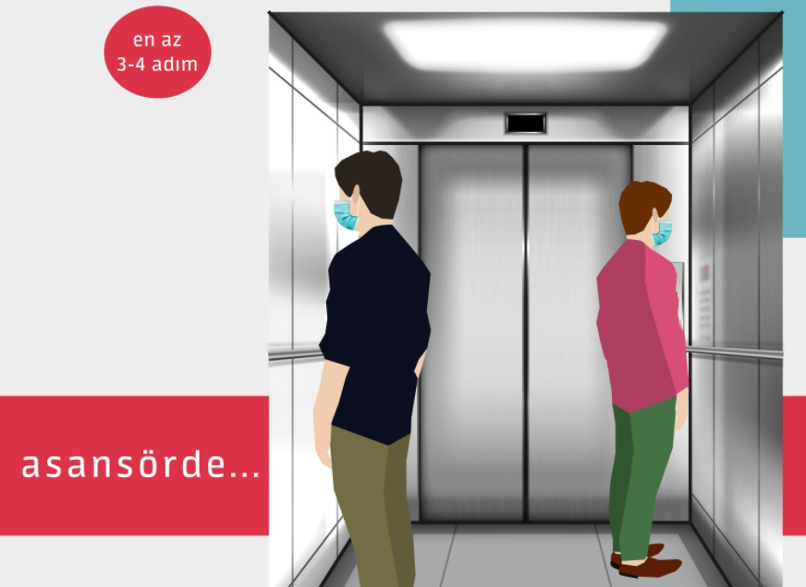
Çalışan Sağlığı Dairesi Başkanlığı

Slide 18
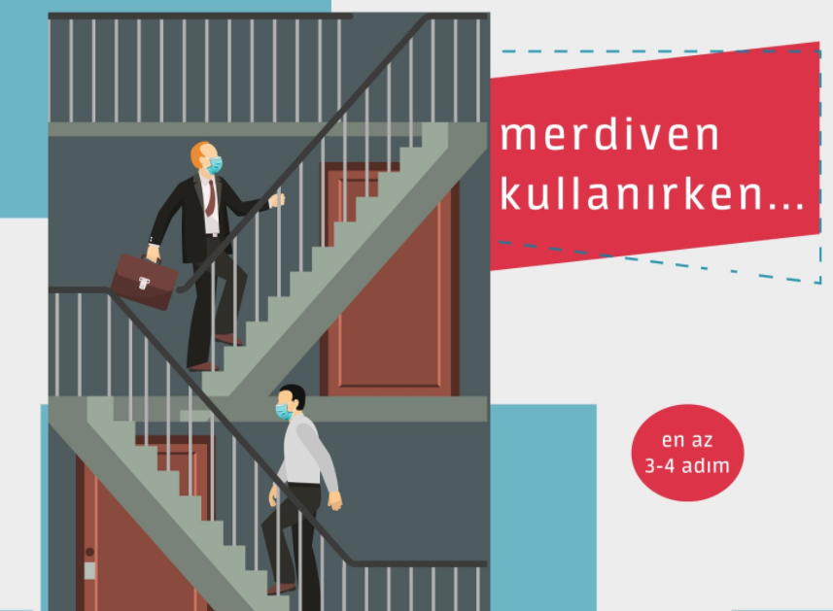
Çalışan Sağlığı Dairesi Başkanlığı

Slide 19
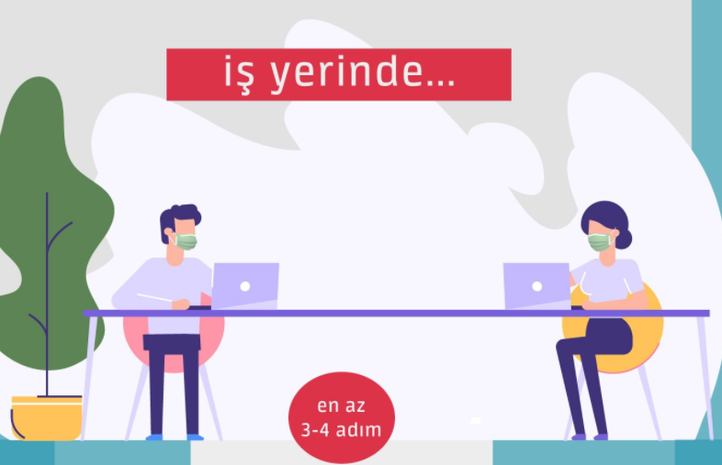
Çalışan Sağlığı Dairesi Başkanlığı

Slide 20
Çalışan Sağlığı Dairesi Başkanlığı

Slide 21
Çalışan Sağlığı Dairesi Başkanlığı

Slide 22
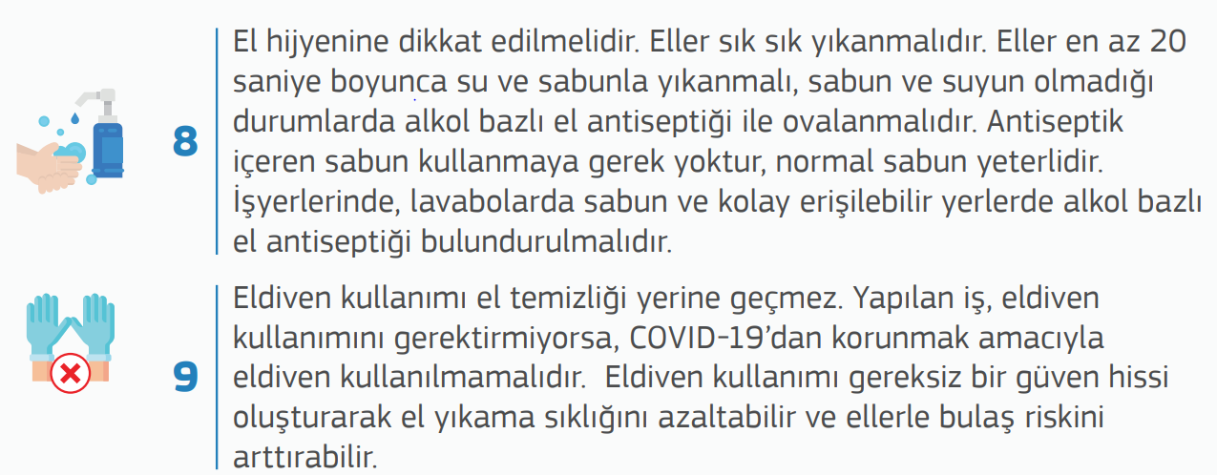
Çalışan Sağlığı Dairesi Başkanlığı

Slide 23
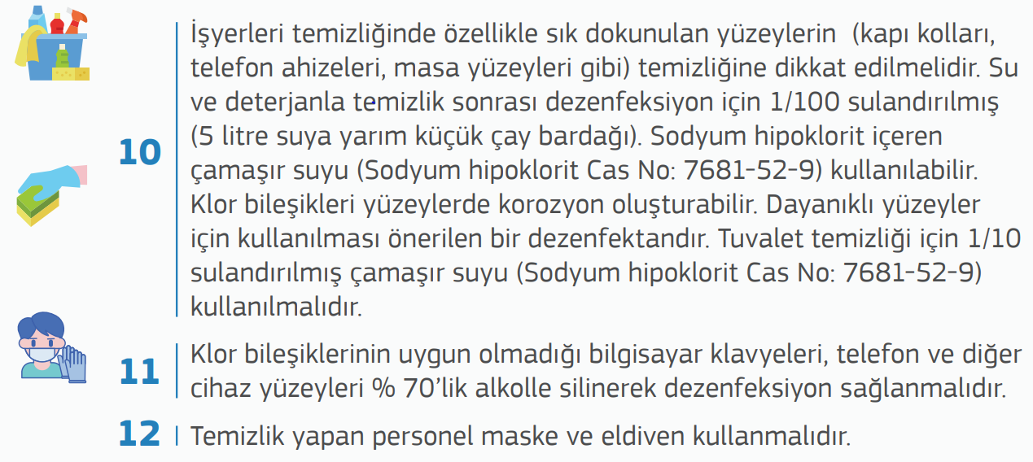
Çalışan Sağlığı Dairesi Başkanlığı

Slide 24
Çalışan Sağlığı Dairesi Başkanlığı

Slide 25
Temaslı kişi kimdir?
COVID-19 hastasıyla aynı kapalı ortamda (işyeri, hastane veya banka bekleme salonları, otobüs, servis vb. ulaşım araçları) 1 metreden uzak mesafede bulunmuş kişiler,
COVID-19 hastasıyla aynı kapalı ortamda (işyeri, hastane veya banka bekleme salonları, otobüs, servis vb. ulaşım araçları) 15 dakikadan kısa süre bulunmuş kişiler,
COVID-19 hastasıyla 1 metreden daha yakın mesafede 15 dakikadan kısa süreyle maske takarak yüz yüze kalan kişiler,
COVID-19 hastasıyla aynı kapalı ortamda 15 dakikadan uzun süre maske takarak bulunmuş kişiler.
Çalışan Sağlığı Dairesi Başkanlığı

Slide 26
Yakın Temaslı kişi kimdir? -1
Kesin veya olası COVID-19 enfeksiyonu olan bir kişi ile damlacık enfeksiyonuna yönelik korunma önlemleri alınmadan maskesiz yakın temas etmiş olan kişiler,
COVID-19 hastasıyla yurtta veya otelde aynı odayı paylaşanlar,
COVID-19 hastasıyla direkt temas eden (örn. el sıkışan) kişiler,
COVID-19 hastasının salgıları (tükürük, balgam vb) ile korunmasız temas eden kişiler,
COVID-19 hastasıyla 1 metreden daha yakın mesafede 15 dakikadan uzun süreyle yüz yüze kalan kişiler.
Çalışan Sağlığı Dairesi Başkanlığı

Slide 27
Yakın Temaslı kişi kimdir? -2
COVID-19 hastasıyla aynı kapalı ortamda (hastane veya banka bekleme salonları, otobüs, servis vb ulaşım araçları) 1 metreden yakın ve 15 dakika veya daha uzun süre bir arada kalan kişiler.
COVID-19 hastasıyla aynı uçakta seyahat eden yolculardan iki ön, iki arka ve iki yan koltukta oturan kişiler
COVID-19 hastasıyla aynı evde yaşayanlar,
COVID-19 hastasıyla aynı ofiste çalışanlar.
Çalışan Sağlığı Dairesi Başkanlığı

Slide 28
COVİD-19 YAKINLARIMIZDAN GELİR !!!
SEVDİKLERİMİZİ KORUYALIM !!!
Çalışan Sağlığı Dairesi Başkanlığı

Slide 29
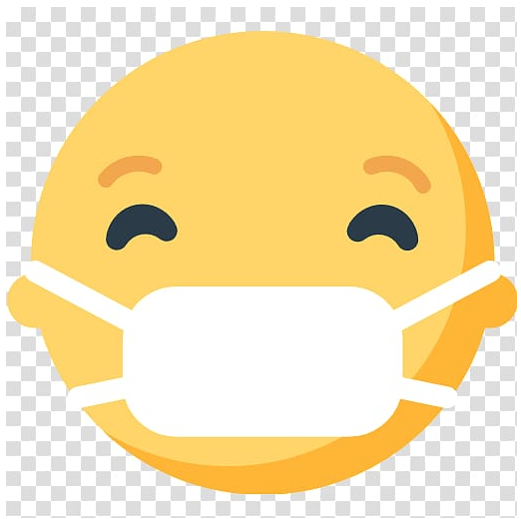
Teşekkür ederiz
Çalışan Sağlığı Dairesi Başkanlığı

